Slide 1

SONHOS
Estabilidade financeira
Construir uma família

Slide 2

PROJETOS
acadêmico
Técnico ADM – Concluído
Técnico Logística – Concluído
Tecnólogo Logística – em andamento

Slide 3

CARREIRA
Conferente
Operador logístico
Assistente logístico administrativo
Supervisor logística operacional
Supervisor de logística Distribuição

Slide 4

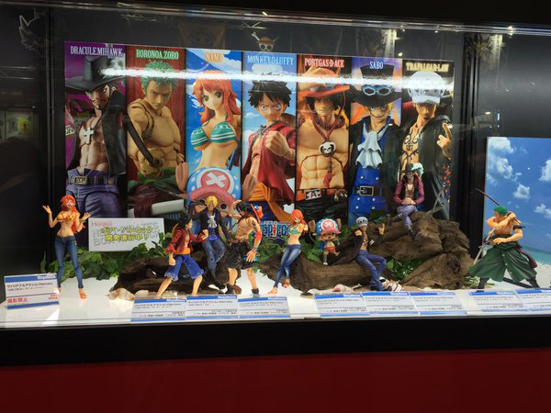


HOBBIES

